Slide 1
Урок по физике в 8 классе
«Отражение света. Законы отражения»

Slide 2
Распространение света
ВАРИАНТ № 1
В какой материальной среде свет распространяется с наиболь­шей скоростью?
При каком условии наблюдается тень?
Как расположены небесные тела во время солнечного затме­ния? Нарисуйте схему.
В каком месте земного шара наблюдаются самые короткие тени от людей?
Что увидит космонавт, находящийся на освещенной стороне Луны, в то время, когда на Земле наблюдается полное лунное затмение?
Распространение света
ВАРИАНТ № 2
Почему парты в классных комнатах расположены так, чтобы свет падал всегда слева?
При каком условии наблюдается полутень?
Как расположены небесные тела во время лунного затмения? Нарисуйте схему.
Какое затмение чаще можно наблюдать в районе вашего про­живания: солнечное или лунное?
Во время хирургических операций образование тени недопус­тимо. Как в операционной избавляются от тени?

Slide 4
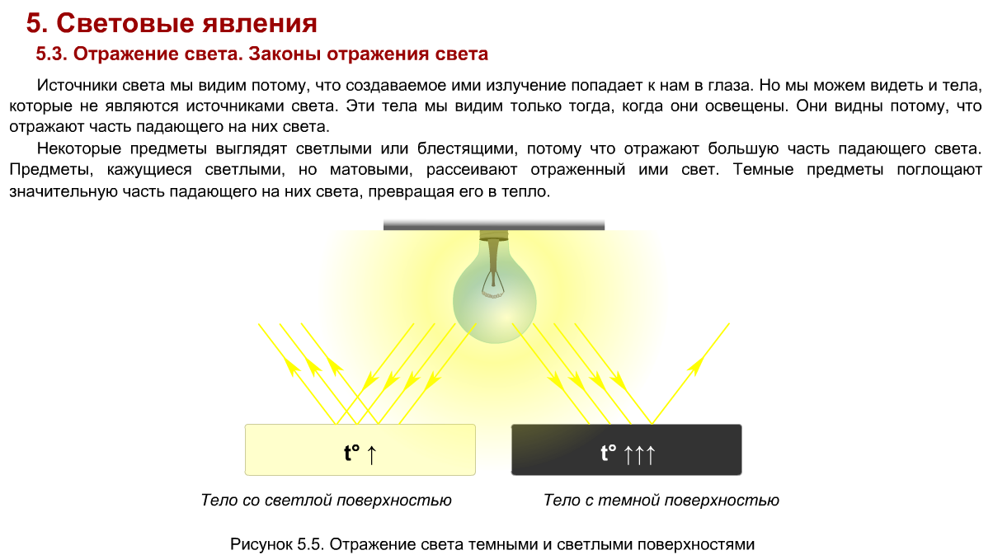

Slide 6
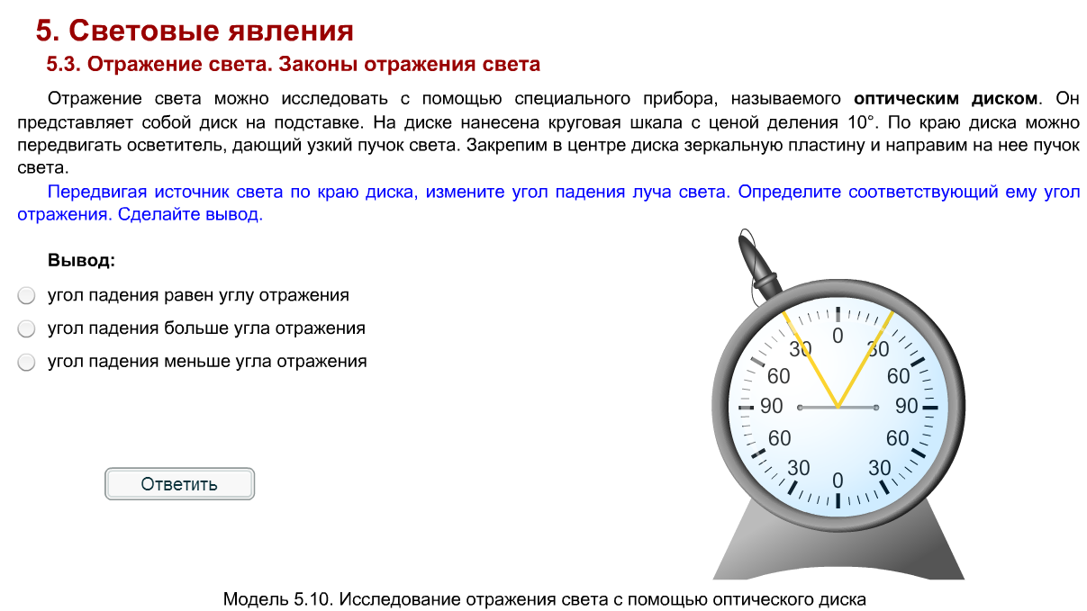

Slide 8
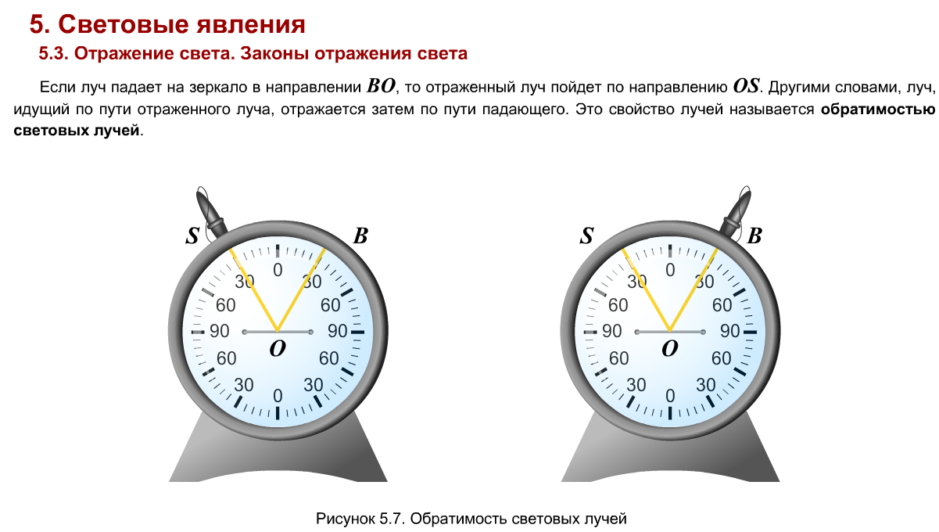

Slide 10
Угол между падающим лучом и перпендикуляром к отражающей поверхности в точке падения луча
Угол между отраженным лучом и перпендикуляром к отражающей поверхности в точке падения луча
Свойство падающего и отраженного лучей меняться местами
4. Чему равен угол падения?
Угол падения равен углу отражения

Slide 11
Решение задач
1. Достройте недостающие элементы на рисунке 113. Покажите в каждом случае падающий луч, отраженный луч и отражающую поверхность.

Slide 12
Решение задач
2. Угол падения луча на отражающую плоскую поверхность равен 30º. Чему равен угол отражения? Сделайте рисунок к данной задаче.
Ответ: 30°.
3. Угол падения луча на плоское зеркало равен 45º. Каков угол между падающим и отраженным лучами?
Ответ: 90°.
4. Падающий луч света составляет с отражающей плоской поверхностью угол 60º. Найдите угол отражения.
Ответ: 30°.
5. Чему равен угол отражения, если угол падения луча на зеркало равен 0º?
Ответ: 0°.

Slide 13
Домашнее задание
§ 63. упр. 30 № 1,2,3.

Slide 14
Литература:
Перышкин А.В. Физика 8 кл.- Москва: Дрофа, 2009.
Лукашик В.И., Иванова Е.В. Сборник задач по физике 7-9.- Москва: Просвещение, 2008.
Перышкин А.В. Сборник задач по физике 7-9.- Москва: Экзамен, 2010.
Источники иллюстраций, Интернет-ресурсы:
http://files.school-collection.edu.ru/dlrstore/669ba07e-e921-11dc-95ff-0800200c9a66/5_3.swf

Slide 15
Спасибо за внимание!

